Slide 1
ZABURZENIA AFEKTYWNE
Dr hab. n. med. Tomasz Pawełczyk

Slide 2
Przygotowanie merytoryczne seminariów w formie prezentacji przypadków klinicznych w ramach projektu „Operacja - Integracja!" Zintegrowany Program Uniwersytetu Medycznego w Łodzi (POWR.03.05.00-00-Z065/17) współfinansowany z Unii Europejskiej w ramach Europejskiego Funduszu Społecznego Priorytet III. Szkolnictwo wyższe dla gospodarki i rozwoju. Działanie 3.5 Kompleksowe programy szkół wyższych

Slide 3

ZABURZENIA AFEKTYWNE prezentacja dla studentów III roku wydziału lekarskiego
Dr hab. n. med. Tomasz Pawełczyk
Klinika Zaburzeń Afektywnych i Psychotycznych
UM w Łodzi

Slide 4

Plan prelekcji
Przekąska …
Zaburzenia depresyjne
  Epizod depresyjny
  Zaburzenie depresyjne nawracające (CHAJ)
Krótka przerwa – 5 min.
Deser …
Choroba afektywna dwubiegunowa (CHAD)
  Epizod maniakalny
  Epizod hipomaniakalny
  Stan mieszany
Utrwalone zaburzenia nastroju (dystymia, cyklotymia)
Dla ciekawych …

Slide 5

Przekąska – na śniadanie, jeśli ktoś nie jadł ☺

Slide 6

Pani Natalia
„Brak jakiejkolwiek energii”
Podczas dyżuru nocnego w klinice psychiatrycznej o godz. 20 zjawiła się w towarzystwie swego męża 43-letnia sprzedawczyni z prośbą o konsultację. Przed trzema miesiącami pacjentka zmieniła miejsce pracy i obecnie jest kierowniczką nowej filii zakładów rzeźniczych. Pacjentka mówiła z kamienną twarzą bez wyrazu; tok myślenia i jej gestykulacja sprawiały wrażenie spowolnionych. Kobieta skarżyła się, że nie potrafi się już niczym cieszyć i utraciła wszelkie zainteresowania. Nie potrafi już nic odczuwać w stosunku do swojego męża i dzieci. Utraciła poczucie własnej wartości, nie potrafi się na niczym skoncentrować, pogorszyła się jej pamięć, co doprowadziło do poważnych trudności w miejscu pracy. Utraciła ponadto wszelką energię i od dziesięciu dni przestała chodzić do pracy.
W domu stopniowo wycofała się ze wszelkich aktywności; obecnie nie jest w stanie zająć się jakimikolwiek pracami w gospodarstwie domowym. Wyrzuca sobie, iż nie jest w stanie zmobilizować się do wykonania najprostszych czynności. W godzinach rannych długo leży w łóżku, nawet wówczas, gdy dzieci już wyszły do szkoły. Ponieważ nie ma apetytu, straciła na wadze cztery kilogramy. Ponadto w ostatnich tygodniach zamartwia się jakimiś sprawami, które wcześniej w ogóle nie były ważne, a potrafi teraz o nich rozmyślać całymi dniami.
Mąż pacjentki opisał ją, jako kobietę z dziarską i pełną temperamentu osobowością. Wszystko dobrze funkcjonowało do chwili podjęcia się przez pacjentkę kierowania filią rzeźni! W nowym miejscu pracy od samego początku czuła się przeciążona. To właśnie mąż pacjentki, bardzo martwiąc się o nią, przekonał ją do wizyty w poradni psychiatrycznej.

Slide 7
Pani Natalia
„Brak jakiejkolwiek energii”
Podczas dyżuru nocnego w klinice psychiatrycznej o godz. 20 zjawiła się w towarzystwie swego męża 43-letnia sprzedawczyni z prośbą o konsultację. Przed trzema miesiącami pacjentka zmieniła miejsce pracy i obecnie jest kierowniczką nowej filii zakładów rzeźniczych. Pacjentka mówiła z kamienną twarzą bez wyrazu; wypowiedzi i jej gestykulacja sprawiały wrażenie spowolnionych. Kobieta skarżyła się, że nie potrafi się już niczym cieszyć i utraciła wszelkie zainteresowania. Nie potrafi już nic odczuwać w stosunku do swojego męża i dzieci. Utraciła poczucie własnej wartości, nie potrafi się na niczym skoncentrować, pogorszyła się jej pamięć, co doprowadziło do poważnych trudności w miejscu pracy. Utraciła ponadto wszelką energię i od dziesięciu dni przestała chodzić do pracy.
W domu stopniowo wycofała się ze wszelkich aktywności; obecnie nie jest w stanie zająć się jakimikolwiek pracami w gospodarstwie domowym. Wyrzuca sobie, iż nie jest w stanie zmobilizować się do wykonania najprostszych czynności. W godzinach rannych długo leży w łóżku, nawet wówczas, gdy dzieci już wyszły do szkoły. Ponieważ nie ma apetytu, straciła cztery kilogramy. Ponadto w ostatnich tygodniach zamartwia się jakimiś sprawami, które wcześniej w ogóle nie były ważne, a potrafi teraz o nich rozmyślać całymi dniami.
Mąż pacjentki opisał ją, jako kobietę z dziarską i pełną temperamentu osobowością. Wszystko dobrze funkcjonowało do chwili podjęcia się przez pacjentkę kierowania filią rzeźni! W nowym miejscu pracy od samego początku czuła się przeciążona. To właśnie mąż pacjentki, bardzo martwiąc się o nią, przekonał ją do wizyty w poradni psychiatrycznej.

Slide 8
Pytanie 1
Jaki zespół objawów?
Maniakalny
Depresyjny
Przygnębienny
Onejroidalny
Majaczeniowy

Slide 9
Pytanie 2
Jaka najbardziej prawdopodobna diagnoza?
Choroba Parkinsona
Zaburzenia depresyjne nawracające
Dystymia
Epizod depresyjny
Depresja popsychotyczna
Ścieżka diagnostyczna:
Jakie inne zaburzenia psychiczne trzeba wziąć pod uwagę?
Jakie zaburzenia somatyczne należy wziąć pod uwagę?
Jakie badania dodatkowe wykonać?
Jakie konsultacje zalecić?

Slide 10
Pytanie 3
Jakie leczenie należy wdrożyć?
Amitryptylina 100 mg/d
Klomipramina 75 mg/d
Citalopram 20 mg/d
EW 12 zabiegów 3 x w tyg.
Pernazyna 300 mg/d
Jakie są wskazania do opieki specjalistycznej?
Jakie są wskazania do hospitalizacji?

Slide 11
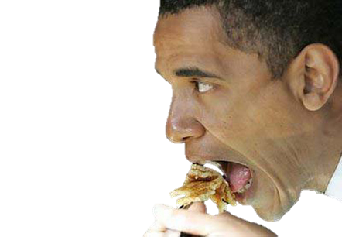

Przekąska … Mniam ☺

Slide 12
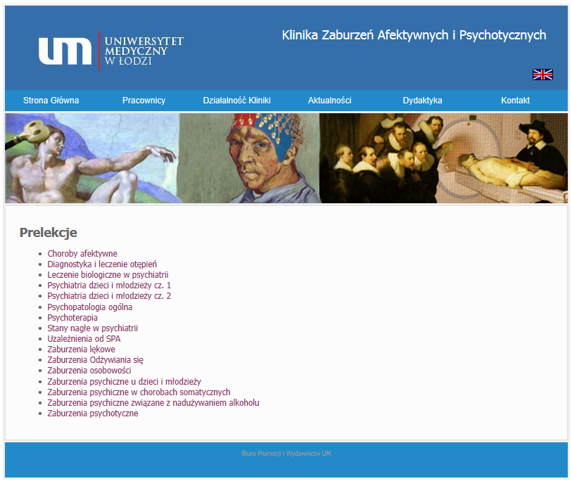
Wersja dostosowana do czasu prelekcji
→ do zaliczenia obowiązuje wersja dostępna na …
www.umed.lodz.pl/psychiatria

Slide 13
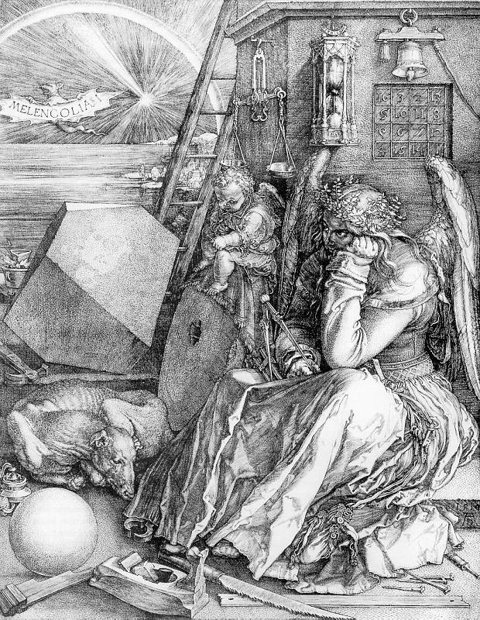
Choroba afektywna jednobiegunowa (Depresja nawracająca)
Epidemiologia
Etiopatogeneza
Obraz kliniczny
  – kryteria diagnostyczne
Przebieg
Rokowanie
Leczenie
„Melancholia”
Albrecht Dürer
1514

Slide 14


Częstość występowania depresji w populacji polskiej w ciągu roku?
1%
4%
6%
10%
20%

Slide 15
CHAJ – Epidemiologia
(Gałecki i Szulc, 2018)
Badania międzynarodowe:
Częstość występowania w populacji w ciągu ostatnich 12 miesięcy 6% (7% ♀ i 4% ♂)
Ryzyko zachorowania w ciągu życia:
  14 – 18% (10-25% u ♀ i 5-12% u ♂)
Depresja dotyka 5-17% populacji
CHAJ: ♀ > ♂ (ok. 2:1)
W populacji lekarzy → częstość depresji jest wyższa
W badaniach polskich:
Wśród pacjentów POZ rozpowszechnienie depresji szacuje się na ok. 23%

Slide 16
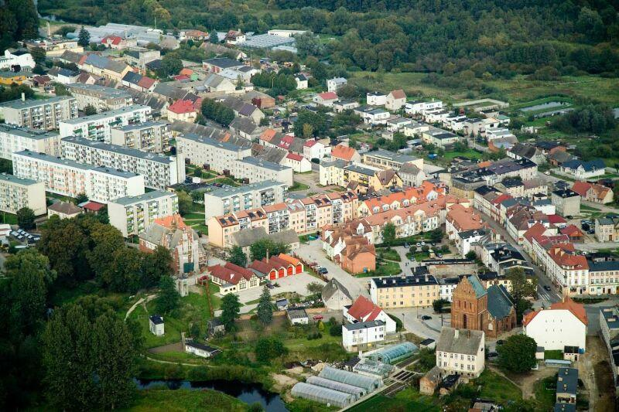
Fakty na temat depresji
(Gałecki i Szulc 2018)
Myśli samobójcze ma 40 – 80% osób z depresją
Próby samobójcze podejmuje 20-60% osób z depresją
15 % ginie śmiercią samobójczą
Codziennie w Polsce ginie:
  7 osób w wypadkach komunikacyjnych
  15 osób śmiercią samobójczą
2016 rok: 5861 samobójstw w Polsce
Ryc. Karlino, woj. zachodniopomorskie
5989 mieszkańców (2016 r.)
Każdy funt wydany na wczesną diagnostykę i leczenie depresji przynosi zwrot w wysokości 5 funtów (dane GB, 2016)

Slide 17
Społeczne postrzeganie chorób psychicznych
Stahl‘s Essenntial Psychopharmacology 2010

Slide 18
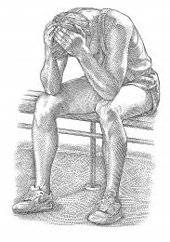
Etiologia/Patogeneza
Współdziałanie 3 czynników:
  Predyspozycja genetyczna
  Fizyczny stan organizmu (dysfunkcje somatyczne)
  Czynniki stresowe (gł. wydarzenia życiowe)
Geny
Stan somatyczny
Stres

Slide 19
Zaburzenia afektywne
Klasyfikacja ICD-10
Podział zaburzeń nastroju według klasyfikacji ICD-10:
F30 – Epizod maniakalny
F31 – Zaburzenia afektywne dwubiegunowe ChAD I i ChAD II
F32 – Epizod depresyjny
F33 – Zaburzenia depresyjne nawracające (zaburzenie afektywne jednobiegunowe)
F34 – Uporczywe zaburzenia nastroju (afektywne)
  F34.0 – Cyklotymia
  F34.1 – Dystymia
F38 – Inne zaburzenia nastroju (afektywne)
F39 – Zaburzenia nastroju (afektywne), nie określone
Poza klasyfikacją ICD-10 wyróżnia się również sezonowe zaburzenie afektywne.

Slide 20
Etiologia – predyspozycja genetyczna
Badania bliźniąt – zgodność występowania
  40-50% dla bliźniąt monozygotycznych
  25% dla bliźniąt dizygotycznych
Ryzyko zachorowania dla krewnych I stopnia 10-25%
Udział wielu różnych genów (uwarunkowanie poligenowe), np.:
  Polimorfizm regionu promotorowego genu transportera serotoniny 5-HTTLPR (serotonin-transporter-linked promoter region)
    Allele: ss (mało 5-HT w synapsie), ll (dużo 5HT w synapsie),
    sl (pośrednia zawartość serotoniny)
  Polimorfizm genu dla czynnika wzrostu nerwów pochodzenia mózgowego - BDNF (Val66Met)
  Geny odpowiedzialne za remodeling chromatyny i biorące udział w regulacji ekspresji (PBRM1 na ch. 3)

Slide 21
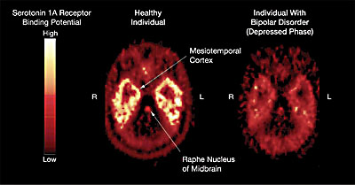
Patogenetyczne koncepcje biologiczne
Hipoteza serotoninowa
  niedobór serotoniny (5HT)
Hipoteza katecholaminowa
  W depresji dochodzi do niedoboru:
    Noradrenaliny (NA) →aktywność, energia, uwaga
    Dopaminy (DA) → doświadczanie przyjemności
    Serotoniny (5HT) → nastrój, poziom lęku

Slide 22
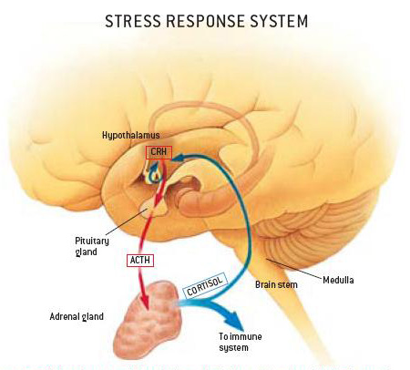
Patogenetyczne koncepcje biologiczne c.d.
Zaburzenia czynności osi neuroendokrynnych
  układ limbiczny-podwzgórze-przysadka-nadnercza (LPPN) – nadmierna aktywność „osi stresu”
    podwyższone stężenie kortyzolu
    Zaburzenia okołodobowego rytmu wydzielania kortyzolu
    Zwiększone wydzielania kortykoliberyny (CRH)
    Nieprawidłowa czynność receptorów glikokortykoidowych w znajdujących się głównie w układzie limbicznym

Slide 23
Patogenetyczne koncepcje biologiczne c.d.
  Zaburzenia czynności osi neuroendokrynnych c.d.
  podwzgórze-przysadka-tarczyca
    Subkliniczna niedoczynność tarczycy u chorych na depresję
    Podawanie hormonów tarczycy w celu potencjalizacji działania leków przeciwdepresyjnych w lekoopornej depresji
  podwzgórze-przysadka-gonady
    Zwiększenie tendencji do występowania zaburzeń depresyjnych w okresie przedmiesiączkowym (przedmiesiączkowe zaburzenie dysforyczne), poporodowym, na początku menopauzy

Slide 24

Patogenetyczne koncepcje biologiczne c.d.
Zaburzenia immunologiczne
  Upośledzenie odporności
  Zwiększenie aktywności białek ostrej fazy, prozapalnych cytokin (Il-1, Il-2, Il-6, TNF alfa)
Zaburzenia rytmów okołodobowych
  Temperatury
  Sen-czuwanie
  Wydzielania hormonów
    Kortyzolu
    Prolaktyny
    Melatoniny
    Tyreotropiny

Slide 25
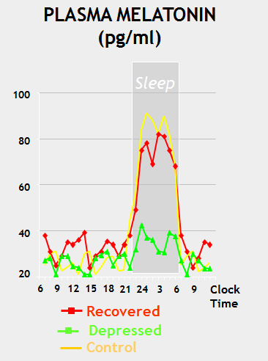
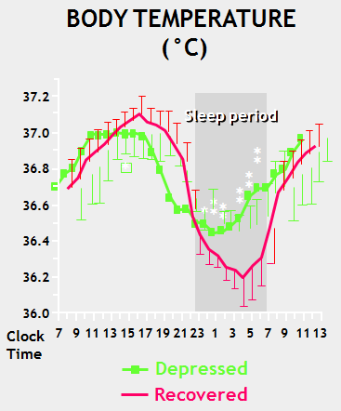
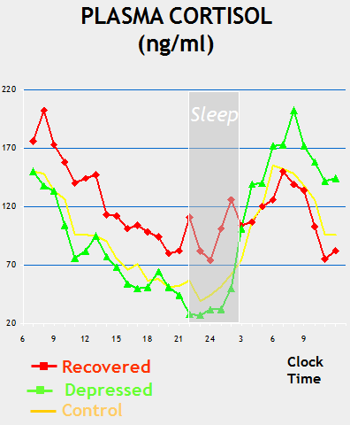
Depresja etiopatogeneza c.d. – zaburzenia rytmów biologicznych
Depresja częstsza jesienią i zimą → zaburzenia funkcji szyszynki, wydzielania
melatoniny

Slide 26
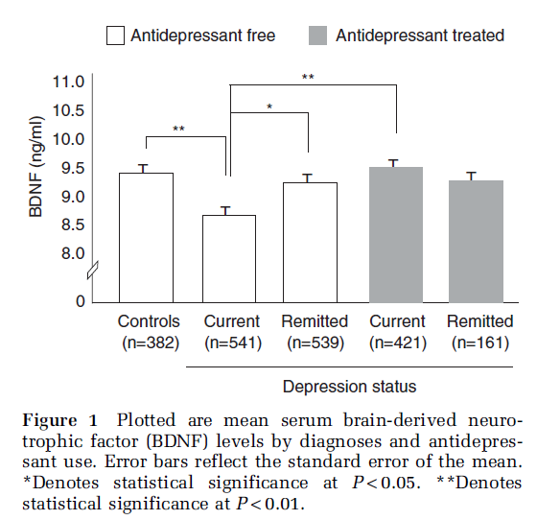
Depresja Etiopatogeneza c.d.
Zaburzenia procesów plastyczności neuronalnej
Zmiany strukturalne OUN
  Zmniejszenie liczby komórek gł. w korze czołowej
  Osłabienie procesów neurogenezy i plastyczności neuronalnej
    Niedobór BDNF
    Mniejsza liczba kolców
    dendrytycznych
Molendijk i wsp. Biol Psych 2010

Slide 27
Etiologia depresji: Wydarzenia stresowe
Na wczesnych etapach rozwoju
  Wczesna utrata rodzica (-ów)
  Długotrwała rozłąka (separacja) z rodzicami
  Traumatyzujące wydarzenia na wczesnych etapach rozwoju
    Nadużywanie fizyczne, seksualne
Stres w życiu dorosłym
  Strata osoby bliskiej (zgon, rozłąka)
  Nagłe pogorszenie sytuacji interpersonalnej
  Problemy w pracy lub jej utrata
  Konieczność adaptacji do nowych warunków
  Negatywna ocena dotychczasowych osiągnięć (bilans 40-latka)
STRES (szczególnie przewlekły) prowadzi do dysregulacji osi stresowej i „uwrażliwienia” na wydarzenia stresowe w późniejszym okresie życia

Slide 28
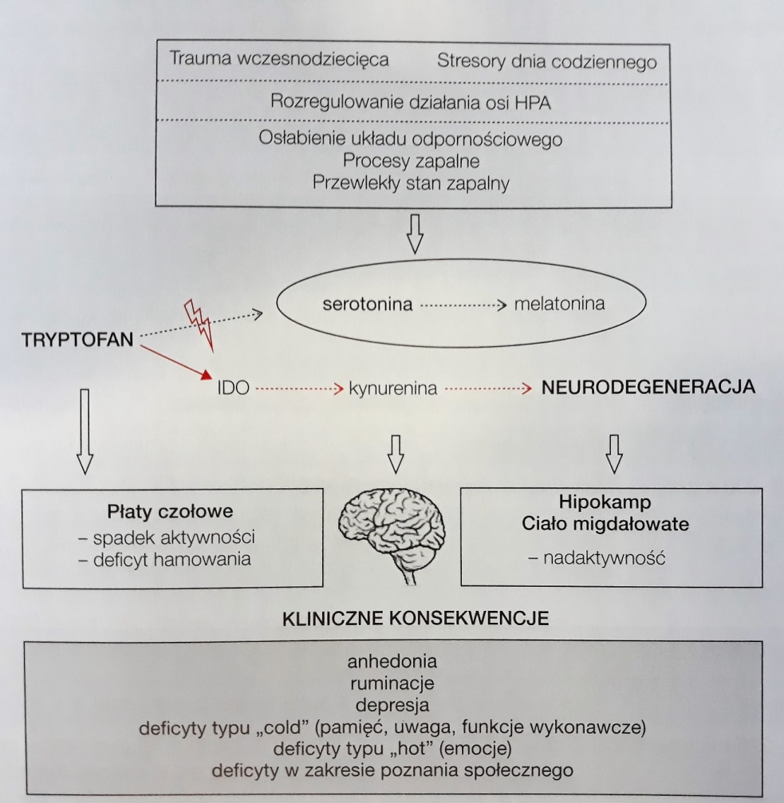
Teoria neurorozwojowa depresji
Gałecki P., Szulc A. PSYCHIATRIA, Edra, 2018
IDO – indoloamino-2,3-dioksygenaza

Slide 29
Teorie psychologiczne etiopatogenezy depresji
Teoria psychoanalityczna
  Depresja stanowi reakcję psychologiczną na realną lub wyobrażoną sytuację utraty u osoby z fiksacją ego na fazie oralnej → nadmierna zależność osoby od innych ludzi w utrzymaniu samooceny
Teoria poznawcza depresji (Aaron Beck)
  Nieprawidłowe schematy poznawcze dotyczące
    własnej osoby (np.: „…jestem do niczego…”)
    otaczającego świata (np.: „…ludzie chcą mnie wykorzystać…”
    przyszłości (np.: „…nigdy do niczego nie dojdę…”)
  Wynikają z predyspozycji i doświadczenia życiowego
  Rola etiologiczna i w podtrzymywaniu objawów
  Korekcja schematów → rola terapeutyczna

Slide 30
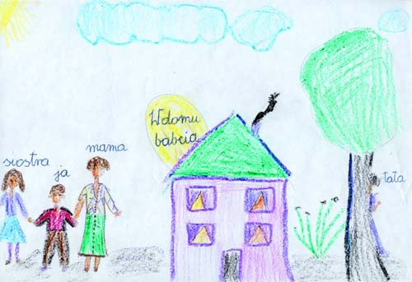
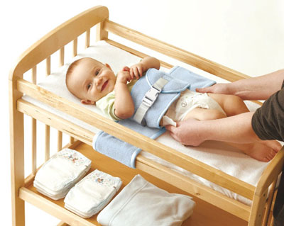
Wyuczona bezradność → Dla ciekawych

Slide 31

Interakcja między genami a środowiskiem c.d. (allele 5-HTTLPR)
Związek między maltretowaniem w dzieciństwie a ryzykiem wystąpienia epizodu depresji
Dla ciekawych ☺
(Caspi i wsp. Science 2003)

Slide 32
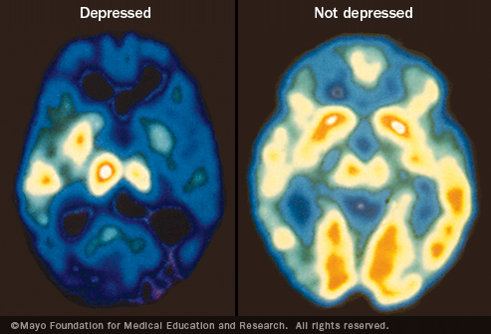
Badania z wykorzystaniem PET
Kolor bardziej jaskrawy
→ Wyższa aktywność biologiczna mózgu

Slide 33
Do pierwotnych objawów Epizodu depresji należą?
Zaburzenia rytmów dobowych
Urojenia grzeszności i winy
Obniżenie poczucia własnej wartości
Pesymistyczna ocena przyszłości
Zmniejszenie zainteresowań

Slide 34
Pierwotne objawy depresji
Zaburzenia rytmu dobowego i objawy somatyczne: wczesne budzenie się (min. 2h wcześniej niż normalnie), sen płytki, przerywany albo znaczna senność w ciągu dnia. „Rano gorzej, wieczorem lepiej”. Bóle głowy, ubytek masy ciała.
Obniżenie napędu psychoruchowego: spowolnienie myślenia, tempa wypowiedzi, poczucie obniżonej sprawności intelektualnej, spowolnienie ruchowe (krańcowo stupor), utrata energii, stałe uczucie zmęczenia, osłabienia.
Obniżenie nastroju: smutek, przygnębienie, anhedonia, zobojętnienie depresyjne.

Slide 35
Wtórne objawy depresji
Depresyjne zaburzenia myślenia: poczucie winy, poczucie małej wartości, negatywna ocena własnej osoby, pesymistyczna ocena przeszłości, teraźniejszości i przyszłości („triada depresyjna”), myśli rezygnacyjne, myśli suicydalne.
Urojenia depresyjne: grzeszności, winy, kary, hipochondryczne, nihilistyczne, katastroficzne, zubożenia, ruiny materialenej
Zaburzenia aktywności złożonej: zmniejszenie zainteresowań, obniżenie zdolności do pracy, ograniczenie kontaktów z otoczeniem, izolowanie się , samozaniedbanie.

Slide 36
O czym jest ten obraz?

Slide 37

Jak długo muszą trwać objawy zespołu depresyjnego aby można było postawić diagnozę Epizodu depresyjnego zgodnie z ICD-10?
5 dni
Tydzień
2 tygodnie
4 tygodnie
6 miesięcy

Slide 38
Epizod depresyjny – kryteria diagnostyczne wg ICD-10
2 objawy podstawowe + 2 objawy dodatkowe
5HT
A. Objawy podstawowe:
Obniżony nastrój, przez większą część dnia niemal codziennie, niepodlegający wpływowi wydarzeń zewnętrznych
Utrata zainteresowań i zdolności odczuwania radości
Zmniejszenie energii → wzmożona męczliwość, zmniejszenie aktywności
B. Objawy dodatkowe:
Osłabienie koncentracji i uwagi
Niska samoocena i mała wiara w siebie
Poczucie winy i małej wartości
Pesymistyczne widzenie przyszłości
Myśli i czyny samobójcze
Zaburzenia snu (zwykle poranne budzenie się, trudności w zasypianiu)
Zmniejszony apetyt (zwykle obniżony, chudnięcie)
Kryterium czasowe: Objawy trwają min. 2 tygodnie
DA
NA

Slide 39
Ocena ciężkości epizodu:
Epizod depresji łagodny
Co najmniej 2 objawy podstawowe (A)
1 lub więcej objawów dodatkowych (B)
A+B>=4
Objawy nie muszą osiągać maksymalnego nasilenia
Pacjent ma zwykle trudności w wykonywaniu pracy i codziennych obowiązków jednak ich spełnianie nie jest zaburzone całkowicie.

Slide 40
Ocena ciężkości epizodu:
Epizod depresji umiarkowany
Co najmniej 2 objawy podstawowe (A)
2 lub więcej objawów dodatkowych (B)
A+B>=6
Część objawów osiąga maksymalne nasilenie
Pacjent ma wyraźne trudności z wykonywaniem pracy i spełnianiem obowiązków domowych.

Slide 41
Ocena ciężkości epizodu:
Epizod depresji ciężki z lub bez objawów psychotycznych
Co najmniej 2 objawy podstawowe (A)
5 lub więcej objawów dodatkowych (B) (część osiąga znaczne nasilenie)
A+B>=8
Prawie zawsze występują objawy somatyczne.
  Postacie:
    Bez objawów psychotycznych
    Z objawami psychotycznymi (omamy, urojenia, osłupienie depresyjne)
Pacjent zwykle nie jest w stanie wykonywać jakiejkolwiek pracy zawodowej czy obowiązków domowych, poza drobnymi czynnościami.
UWAGA! Duże ryzyko samobójstwa !

Slide 42
Lęk w depresji
Bardzo często towarzyszy depresji.
Najczęściej „lęk wolno płynący”.
Objawy: uczucie napięcia, zagrożenia, niepokój, niemożność odprężenia, odpoczynku, zaburzenia koncentracji, nadwrażliwość na hałas, bodźce wzrokowe i ból, niepokój ruchowy.
Depresja agitowana: silne pobudzenie ruchowe w stanach skrajnie nasilonego lęku, połączone z uczuciem trwogi, paniką, błaganiem o pomoc. Często łączy się ze znacznymi zaburzeniami snu i urojeniami depresyjnymi.
Bardzo duże ryzyko samobójstwa !

Slide 43

Podtypy zespołów depresyjnych
Depresja melancholiczna
Depresja atypowa
Depresja psychotyczna
Depresja krótkotrwała nawracająca (epizody trwają kilka dni, powtarzają się średnio raz w miesiącu)
Depresja w następstwie reakcji żałoby
Depresja w wieku starszym
Depresja maskowana

Slide 44
Depresja w przebiegu chorób somatycznych
Rozpowszechnienie depresji (w ciągu ostatniego roku) w populacji ogólnej 6%, w chorobach somatycznych o wiele wyższe
  Przewlekłe zespoły bólowe – 30-60%
  Choroby tarczycy – 20-30%
  Cukrzyca 15-20%
  Choroby nowotworowe – 20-40%
  Po zawale mięśnia sercowego – 15-20%
  Po udarze mózgu 15-20%
Etiologiczna zależność dwukierunkowa:
  Choroba somatyczna Depresja

Slide 45
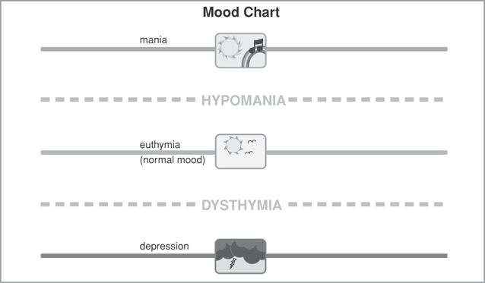

Depresja
Epizod / Zaburzenie depresyjne nawracające (CHAJ) ?
Relapse – nawrót obecnego epizodu
Recurrence – nawrót choroby po uzyskaniu pełnej remisji
Stahl’s Essential Psychopharmacology 2010

Slide 46

Chwila przerwy …
a po przerwie zapraszam na …

Slide 47
CHAJ = Zaburzenie depresyjne nawracające
Przebieg i rokowanie
Przebieg:
  Szczyt zachorowania 30-40 lat
  Zwykle choroba nawracająca, epizody trwają średnio 6 miesięcy, depresja przewlekła: epizod >= 2lata
  Wystąpienie kolejnego epizodu zwiększa ryzyko nawrotu (hipoteza wzniecania)
  Dodatnia korelacja pomiędzy liczbą epizodów a ich długością i opornością na leczenie
Rokowanie:
  Funkcjonowanie zależne od liczby i częstości epizodów, ich długości, jakości uzyskanej remisji
  Ryzyko samobójstwa! 10-15% (CHAJ), 15-20% (CHAD), myśli „S” u ponad 50% pacjentów

Slide 48
Przebieg c.d.
Ryzyko nawrotu
Liczba epizodów | Ryzyko nawrotu [%]
1 | 50
2 | 70
3 | 90
1 epizod
  łatwo rozpoznawalny czynnik spustowy
Kolejne epizody
  czynnik spustowy często nieobecny
Po 3 epizodzie
  często niemożność uzyskania pełnej remisji między epizodami → remisja częściowa lub przebieg ciągły
Wg. Canadian Network for Mood and Anxiety Treatment, 2014

Slide 49
Diagnostyka różnicowa CHAJ
CHAD
Zaburzenia lękowe
Zaburzenie schizoafektywne
Zaburzenia adaptacyjne
Schizofrenia
Zespół stresu pourazowego
Zaburzenia odżywiania
Zaburzenia osobowości (o. zależna, narcystyczna, lękliwa, schizoidalna, chwiejna emocjonalnie)
Zaburzenia nastroju związane z używaniem substancji psychoaktywnych (zależność alkoholowa, kanabinole, opioidy, zespoły odstawienia stymulantów)
Zaburzenia nastroju w przebiegu chorób somatycznych
  Zespół Cushinga, uraz głowy, kiła, HIV/AIDS, borelioza, SLE, SM, nadczynność i niedoczynność tarczycy, guzy mózgu, choroby naczyniowe mózgu, niedokrwistość, leki (glikokortykosteraoidy, beta-blokery), choroby nowotworowe

Slide 50

CHAJ - Leczenie
Leczenie zależne od ciężkości epizodu (szpital?, farmakoterapia?, psychoterapia?, inne metody)
Farmakoterapia - LPD:
  ok. 30 LPD, różny profil farmakologiczny
  Leki pierwszego rzutu: SSRI
    Fluoksetyna, fluwoksamina, citalopram, escitalopram, paroksetyna, sertralina
  3 fazy terapii:
    Leczenie ostrego epizodu
    Kontynuacja leczenia (zapobieganie nawrotowi obecnego epizodu) – ok. 6 miesięcy po uzyskaniu istotnej poprawy
    Leczenie długoterminowe (zapobieganie kolejnym epizodom) – u chorych >= 2 epizody depresji w ciągu ostatnich 3 lat – powinno trwać 5 lat i dłużej
  Depresja psychotyczna: LPD + LPP

Slide 51
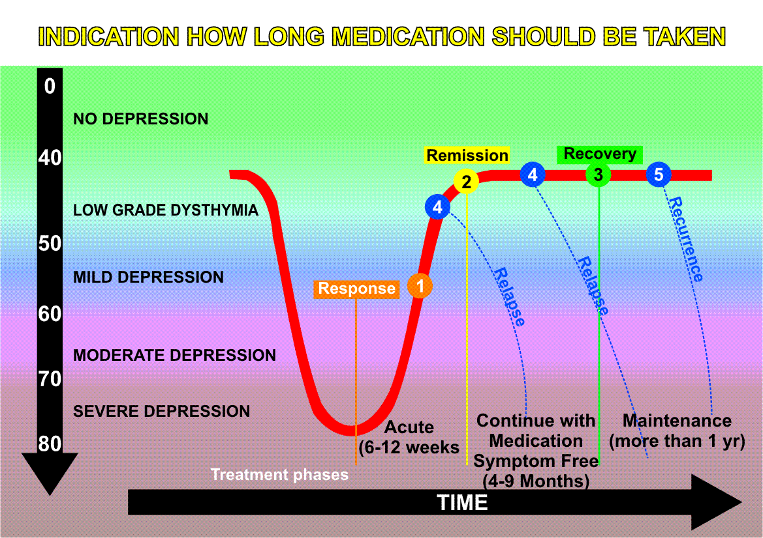

Slide 52
Inne metody biologiczne terapii depresji
  Terapia elektrowstrząsowa (depresja psychotyczna, ciężka depresja u osób w starszym wieku, depresja oporna na leczenie)
  Fototerapia (depresja sezonowa) – powtarzana ekspozycja na światło o dużej jasności (do 6000 luksów) w godzinach rannych, co 1-2 dni
  Deprywacja snu, zwłaszcza fazy REM → szybka, krótkotrwała poprawa nastroju
  Aktywność fizyczna
  Przezczaszkowa stymulacja magnetyczna rTMS
  Stymulacja nerwu błędnego
  Głęboka stymulacja mózgu (cz. podkolanowa przedniej części zakrętu obręczy)

Slide 53
Leczenie CHAJ - Psychoterapia
P. podtrzymująca i psychoedukacja - metoda uzupełniająca u wszystkich pacjentów z depresją
Psychoterapia – metoda równie skuteczna jak leki w depresji lekkiej i umiarkowanej
Metody:
  Najwięcej potwierdzonych danych dla
    Psychoterapia poznawcza ( modyfikacja nieprawidłowych schematów poznawczych)
    Psychoterapia interpersonalna (poprawa relacji z otoczeniem)
    Psychoterapia psychodynamiczna (integracja nieświadomych mechanizmów leżących u podłoża występowania i utrzymywania się intensywnych stanów emocjonalnych)
P. Szczególnie polecana przy współistnieniu zaburzeń osobowości
Rola P. w minimalizowaniu objawów resztkowych oraz zmniejszeniu ryzyka nawrotu

Slide 54

Deser – jeśli ktoś nie jadł ☺

Slide 55

Pan Zbyszek
„samochody w garażu i strzelba w szafie”
Żona 51-letniego mężczyzny zadzwoniła na dyżur. Z pewnym wzburzeniem poinformowała, iż w ostatnich dniach staje się coraz bardziej agresywny, a dotychczas agresywność w ogóle nie leżała w jego naturze. Mąż prawie w ogóle nie sypia i przez całe noce przebywa poza domem. Zrobił debet na koncie bankowym i nie pozwala się odwieść od zamiaru kupowania jednego samochodu za drugim. W niemożliwym do zahamowania potoku słów opowiada o swoich przedsięwzięciach, chciał też rozpocząć swoje życie na nowo.
Telefonująca kobieta podjęła ostatnio próbę nakłonienia męża, aby udał się do lekarza psychiatry. Mąż doznał wówczas napadu szału, wrzeszczał na żonę, tłukł naczynia i niszczył meble, a także zagroził rozwodem. Teraz ponownie przesiaduje w garażu i majsterkuje przy trzecim starym zabytkowym samochodzie, którego właśnie kupił. Zapowiedział jej, że jeżeli w ciągu godziny nie spakuje swoich rzeczy, „wyrzuci ją własnymi rękoma". Wypowiedź ta wywołała u dzwoniącej kobiet duży lęk, ponieważ jej mąż jest myśliwym, a ostatnio stwierdziła, iż gdzieś zaginęły klucze do szafki z bronią. Najpewniej klucze te musiały zostać zabrane i ukryte przez jej męża. 15 lat temu mężczyzna był hospitalizowany z powodu próby samobójczej poprzedzonej okresem obniżonego nastroju i napędu psychoruchowego oraz obniżonej samooceny.

Slide 56
Pan Zbyszek
„samochody w garażu i strzelba w szafie”
Żona 51-letniego mężczyzny zadzwoniła na dyżur. Z pewnym wzburzeniem poinformowała, iż w ostatnich dniach staje się coraz bardziej agresywny, a dotychczas agresywność w ogóle nie leżała w jego naturze. Mąż prawie w ogóle nie sypia i przez całe noce przebywa poza domem. Zrobił debet na koncie bankowym i nie pozwala się odwieść od zamiaru kupowania jednego samochodu za drugim. W niemożliwym do zahamowania potoku słów opowiada o swoich przedsięwzięciach, chciał też rozpocząć swoje życie na nowo.
Telefonująca kobieta podjęła ostatnio próbę nakłonienia męża, aby udał się do lekarza psychiatry. Mąż doznał wówczas napadu szału, wrzeszczał na żonę, tłukł naczynia i niszczył meble, a także zagroził rozwodem. Teraz ponownie przesiaduje w garażu i majsterkuje przy trzecim starym zabytkowym samochodzie, którego właśnie kupił. Zapowiedział jej, że jeżeli w ciągu godziny nie spakuje swoich rzeczy, „wyrzuci ją własnymi rękoma". Wypowiedź ta wywołała u dzwoniącej kobiet duży lęk, ponieważ jej mąż jest myśliwym, a ostatnio stwierdziła, iż gdzieś zaginęły klucze do szafki z bronią. Najpewniej klucze te musiały zostać zabrane i ukryte przez jej męża. 15 lat temu mężczyzna był hospitalizowany z powodu próby samobójczej poprzedzonej okresem obniżonego nastroju i napędu psychoruchowego oraz obniżonej samooceny.

Slide 57

Pytanie 1
Jaki zespół objawów aktualnie?
Maniakalny
Depresyjny
Przygnębienny
Onejroidalny
Majaczeniowy

Slide 58
Pytanie 2
Jaka najbardziej prawdopodobna diagnoza?
Cyklotymia
Choroba afektywna dwubiegunowa
Epizod maniakalny
Stan mieszany
Schizofrenia
Ścieżka diagnostyczna:
Jakie inne zaburzenia psychiczne trzeba wziąć pod uwagę?
Jakie zaburzenia somatyczne należy wziąć pod uwagę?
Jakie badania dodatkowe wykonać?
Jakie konsultacje zlecić?

Slide 59
Pytanie 3
Jakie leczenie należy wdrożyć?
Topiramat początkowo 100 mg/d
Chlorpromazyna początkowo 300 mg/d
Lit początkowo 500 mg/d
EW 12 zabiegów 3 x w tyg.
Lamotrygina początkowo 400 mg/d
Jakie są wskazania do opieki specjalistycznej?
Jakie są wskazania do hospitalizacji?

Slide 60

Choroba afektywna dwubiegunowa (CHAD)
Rozpowszechnienie
Etiopatogeneza
Rozpoznawanie
Kryteria diagnostyczne
Typy choroby
Różnicowanie
Przebieg i rokowanie
Leczenie

Slide 61

Choroba Afektywna Dwubigunowa = Zaburzenie afektywne dwubiegunowe
„Mania jest cierpieniem dla przyjaciół, a depresja dla nas samych”
Robert Lowell
– poeta amerykański, laureat Nagrody Pulitzera, National Book Award
Życie osobiste R. Lowella pełne było zawirowań małżeńskich oraz kryzysów natury psychicznej. Był trzykrotnie żonaty. Cierpiał na depresję maniakalną, z powodu której hospitalizowano go około 20 razy.
- źr. Wikipedia

Slide 62
Chad występuje częściej u
mężczyzn
kobiet
młodzieży
osób starszych
jednakowo często u obu płci

Slide 63
Rozpowszechnienie CHAD
CHAD typu I (ze stanami maniakalnymi) – 1-2% populacji
CHAD typ I, II i spektrum CHAD – 3-5% populacji
Częstość występowania K:M=1:1
Niedoszacowanie częstości występowania:
  U 60% pacjentów leczonych z powodu depresji występowały cechy CHAD

Slide 64
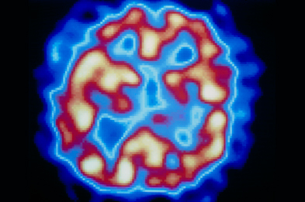
Etiopatogeneza CHAD
Czynniki etiologiczne podobne jak w depresji nawracającej
Rola czynników biologicznych (w tym genetycznych) bardziej istotna niż w depresji nawracającej
Mniejsza rola czynników stresowych
Zgodność zachorowania bliźniąt MZ 60-80%
Stan manii związany z nadmierną stymulacją dopaminergiczną i noradrenergiczną
Zaburzenia neuroendokrynne (oś stresu, itd…)
Zaburzenia rytmów dobowych
Zaburzenia sygnalizacji wewnątrzkomórkowej (cAMP, układu fosfatydyloinozytolu)

Slide 65
CHAD choroba o dwóch twarzach
Występują zwykle epizody
depresyjne i maniakalne/hipomaniakalne
ew. tzw. stany mieszane

Slide 66

Epizod maniakalny
Wzmożenie nastroju oraz napędu psychoruchowego, wielomówność, skracanie dystansu, zmniejszona potrzeba snu, zawyżona samoocena, sądy wielkościowe, optymistyczna, bezkrytyczna ocena rzeczywistości, drażliwość, złość, agresja („gniewna mania”).
Często ryzykowne zachowania (kredyty, nie planowane zakupy, przypadkowe kontakty seksualne, SPA).
Często ekscentryczny strój, wyzywający makijaż.
Mogą wystąpić objawy psychotyczne (omamy i urojenia syntymiczne lub niesyntymiczne).
Kryterium czasowe: co najmniej 1 tydzień.

Slide 67

Epizod hipomaniakalny
Mania o mniejszym nasileniu, nie towarzyszą jej urojenia i omamy.
Objawy: łagodne wzmożenie nastroju, zwiększona energia i aktywność, dobre samopoczucie, zwiększona liczba kontaktów z otoczeniem, gadatliwość, spoufalanie się, wzmożenie popędu seksualnego, zmniejszona potrzeba snu.
Kryterium czasowe: kilka dni

Slide 68
Stan mieszany
Jednoczesne występowanie objawów manii i depresji.
Występuje częściej u kobiet.
Często zespoły maniakalne z nastrojem depresyjnym lub dużą zmiennością nastroju oraz labilnością emocjonalną.
Gorsze rokowanie, częstsze hospitalizacje, słabsza odpowiedź na leki.
Duże ryzyko samobójstwa !

Slide 69
CHAD – kryteria diagnostyczne
Wystąpienie co najmniej 2 epizodów: podwyższonego nastroju i aktywności (mania i hipomania, stan mieszany) lub obniżenia nastroju i aktywności (depresja), z których przynajmniej jeden jest manią lub hipomanią.

Slide 70
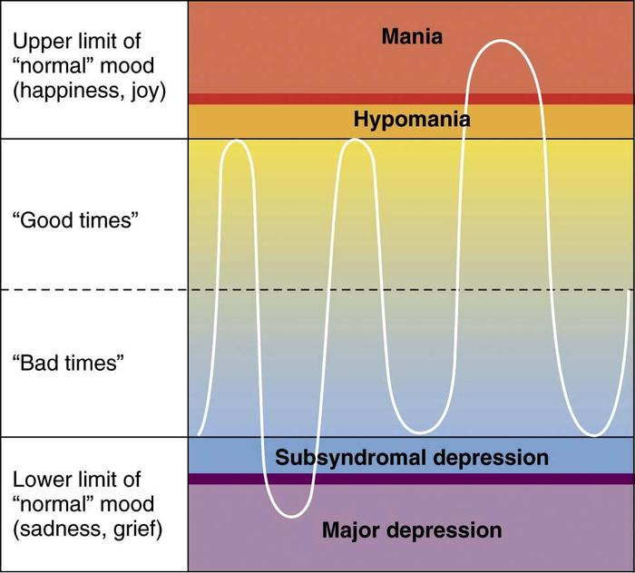
CHAD typ I (depresja + mania)

Slide 71
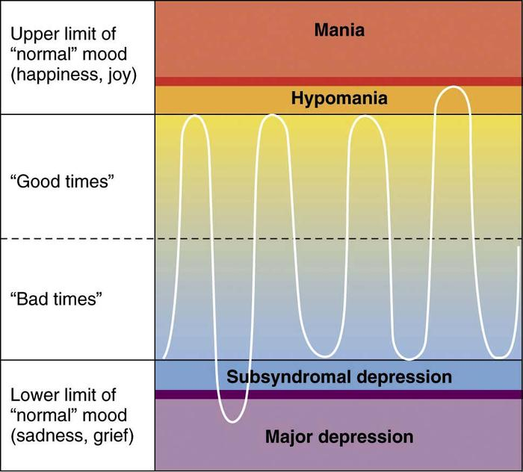
CHAD typ II (depresja + hipomania)

Slide 72

CHAD z częstą zmianą faz
(Rapid cycling)
Co najmniej 4 epizody manii, hipomanii, stanu mieszanego lub depresji w ciągu ostatniego roku.
Pomiędzy poszczególnymi epizodami występują remisje lub przebieg jest naprzemienny bez okresów eutymii.
Koreluje z płcią żeńską i CHAD typu II.
Słaba odpowiedź na leczenie solami litu (zwłaszcza składowej depresyjnej).

Slide 73
Depresja sezonowa
Epizody depresji (kilka tygodni/miesięcy) na przełomie jesieni i zimy lub zimy i wiosny.
Czasem wiosną epizody hipomanii.
Rozpowszechnienie: do 10%, 60-90% chorych to kobiety.
Patogeneza: zaburzeni rytmów biologicznych związane z okresowym niedoborem światła i zaburzeniami wydzielania melatoniny, zaburzenia neuroprzekaźnictwa?
Objawy: hipersomnia, ↓aktywności, ociężałość, „głód węglowodanów”.
Leczenie: fototerapia, leki przeciwdepresyjne.

Slide 74
Diagnostyka różnicowa CHAD
Schizofrenia
Zaburzenie schizoafektywne
Depresja nawracająca
Zaburzenia lękowe
Majaczenie
Zespół stresu pourazowego
ADHD
Zaburzenia odżywiania gł. bulimia
Osobowość chwiejna emocjonalnie
Zaburzenia nastroju związane z używaniem substancji psychoaktywnych (stymulanty, zespół odstawienia alkoholu, BDZ)
Zaburzenia nastroju w przebiegu chorób somatycznych
  Zespół Cushinga, uraz głowy, kiła, HIV/AIDS, SLE, SM, nadczynność i niedoczynność tarczycy, guzy mózgu, choroby naczyniowe mózgu, leki (glikokortykosteraoidy, L-DOPA, leki antycholinergiczne)

Slide 75
Przykładowe narzędzia diagnostyczne w diagnostyce CHAD
Skala manii Younga, Young Mania Rating Scale (YMRS)
Kwestionariusz objawów hipomanii, Hypomiania Check List (HCL-32)
Kwestionariusz nastroju (Mood Disorder Questionnaire – MDQ)

Slide 76
Przebieg CHAD
CHAD najczęściej zaczyna się w okresie wczesnej dorosłości (20-25 r.ż.)
W 50% choroba rozpoczyna się od stanu depresji
Leczenie LPD depresji może sprzyjać rozwojowi manii/hipomanii
Drugi szczyt zachorowania u kobiet 45-50 r.ż. (zmiany hormonalne)
Zachorowania w późniejszym wieku często związane z organicznymi chorobami oun
Choroba nawracająca, średnio 10 epizodów w życiu
Epizody depresji trwają średnio 2-5 miesięcy a manii 2 miesiące

Slide 77
Rokowanie w CHAD
Rokowanie na ogół pomyślne pod warunkiem uzyskania współpracy chorego i rodziny w leczeniu
Funkcjonowanie:
  1/3 bez pełnej społecznej remisji
  ¼ przewlekłe zaburzenia funkcjonowania społecznego
Częstym problemem jest brak współpracy chorych w leczeniu: brak krytycyzmu → odstawianie leków
Działania samobójcze!
15-20% pacjentów z CHAD ginie śmiercią samobójczą
Ryzyko samobójstwa: CHAD II > CHAD I

Slide 78
Leczenie CHAD – po rozpoznaniu trwa całe życie!
Stabilizatory nastroju
  Sole litu (Lithium Carbonicum)
  Leki przeciwpadaczkowe: karbamazepina, kwas walproinowy, lamotrygina
  Niektóre neuroleptyki, np. kwetiapina, olanzapina, aripiprazol, klozapina
Leki przeciwdepresyjne – bardzo ostrożnie.
Ryzyko indukcji fazy maniakalnej !
Wspomagająco leki przeciwlękowe i nasenne
W ostrej, nasilonej manii i w ciężkiej depresji w przebiegu CHAD - EW

Slide 79
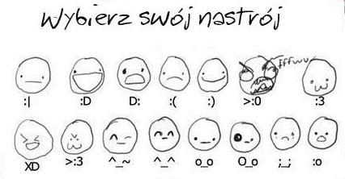
Uporczywe zaburzenia nastroju (afektywne)
Dystymia
Cyklotymia

Slide 80
Dystymia
Przewlekłe obniżenie nastroju (min 2 lata) nie spełniające kryteriów nawracających zaburzeń depresyjnych.
Początek zwykle w młodym wieku.
Objawy utrzymują się przez wiele lat lub stale (bywają przerwane krótkimi okresami dobrego samopoczucia).
Rozpowszechnienie 3-5%, częściej u kobiet.
Objawy: złe samopoczucie (distres),zmęczenie poczucie niesprawności, apatia, anhedonia, niska samoocena, czasem dysforia.
Leczenie: leki przeciwdepresyjne, psychoterapia.

Slide 81
Dystymia
(kryterium czasowe – 2 lata)

Slide 82
Cyklotymia
Utrzymujące się stale (min. 2 lata) wahania nastroju pod postacią okresów łagodnej depresji i stanów łagodnie wzmożonego samopoczucia nie spełniające kryteriów CHAD.
Początek zwykle w młodym wieku.
Rozpowszechnienie: 3-5%, porównywalna częstość u kobiet i mężczyzn.
Leczenie: skuteczność soli litu i leków przeciwpadaczkowych wymaga dalszych badań.
Często nadużywanie alkoholu lub leków.

Slide 83
Cyklotymia
(kryterium czasowe – 2 lata)

Slide 84
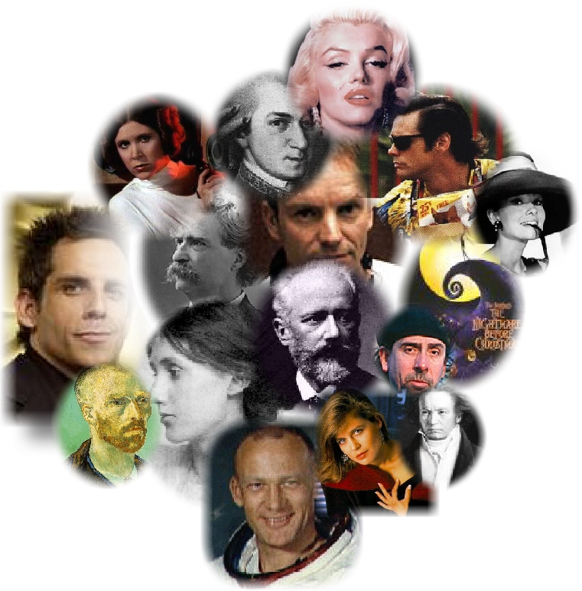

Famous people and depression or bipolar disorder

Slide 85
Częstość depresji a wykonywany zawód
Wg. Psychology Today (USA), 2011
Bezdomni - 13%
Opiekun/-ka w domu pomocy społecznej - 11%
Kelnerzy/-ki – 10%
Pracownicy socjalni – 10%
Pracownicy opieki zdrowotnej (lekarze, pielęgniarki, terapeuci) – 9%
Artyści, pisarze – 9%
Nauczyciele
Pracownicy pomocniczy administracji
Pracownicy fizyczni
Doradcy finansowi, księgowi
Sprzedawcy
Populacja ogólna – 7%

Slide 86
Maria Peszek „Żwir”
w smutek opakowana
stoję w ciszy po kolana
ej czy ktoś słyszy mnie
ej tu jestem
na dnie
w smutek opakowana
leżę zakneblowana
ej czy ktoś widzi mnie
ej tu jestem
na dnie
ej czy ktoś wie
jak tu jest na dnie
ej czy ktoś wie
jak tu jest na samym dnie
w smutek opakowana
stoję w ciszy po kolana
ej czy ktoś słyszy mnie
ej tu jestem
na dnie
tłukę głową o ścianę
i tłuc nie przestanę
ej czy ktoś słyszy mnie
ej tu jestem na dnie
ej czy ktoś wie
jak tu jest na dnie
ej czy ktoś wie
jak tu jest na samym dnie (x2)
psychol świr
goń się ssij
psychol świr
niech żre żwir (x4)
ej czy ktoś wie
jak tu jest na dnie
ej czy ktoś wie
jak tu jest na samym dnie
a każdego dnia
siedemnastu z nas
z parapetu okna skoczy
zatrzaskując oczy
ej czy ktoś wie
jak tu jest na dnie
ej czy ktoś wie
jak tu jest na samym dnie (x2)

Slide 87



Literatura obowiązująca i zalecana

Slide 88
Dziękuję za uwagę!

Slide 89
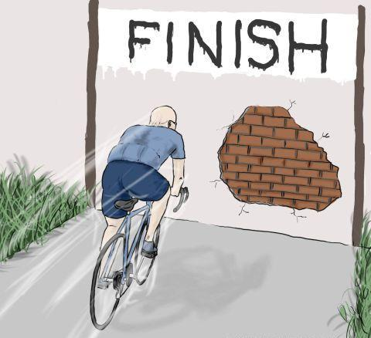
Powodzenia na kolokwium ☺

Slide 90
Wyuczona bezradność → Dla ciekawych
No ładnie namalowane,
ale słonka
to się tak nie rysuje …
Zostaw, na pewno upuścisz …

Slide 91
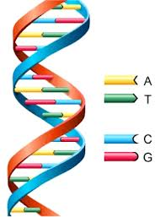

Próba syntezy
Czynniki warunkujące zachowanie?
Geny
Wychowanie

Slide 92
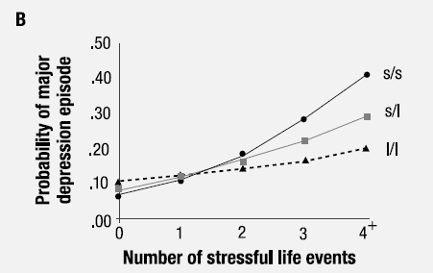
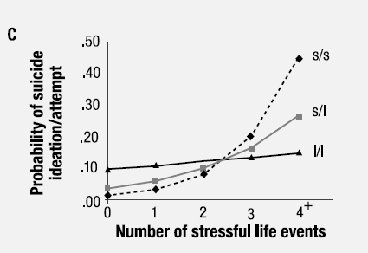
Interakcja między genami a środowiskiem (allele 5-HTTLPR)
s/s – mało 5HT w synapsie
s/l – pośrednia zawartość 5HT
l/l – dużo 5HT w synapsie
(Caspi i wsp. Science 2003)

Slide 93
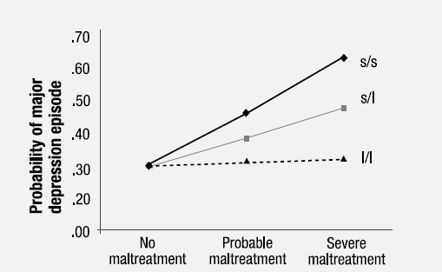
Interakcja między genami a środowiskiem c.d. (allele 5-HTTLPR)
(Caspi i wsp. Science 2003)

Slide 94
Częstość genotypów 5-HTTLPR w populacji europejskiej
(Odgerel Z. i wsp. Transl Psychiatry. 2013 Sep 24;3:e307)

Slide 95
Próba syntezy
Czynniki warunkujące zachowanie?
Geny
Wychowanie

